Slide 1
QULAKCIG FIBRILYASIYASI ZAMANI CERRAHI VE HIBRID ABLASYA PROSEDURU
UZMAN DR. SERKAN CELIK
BAKI SAGLAMLIK MERKEZI

Slide 2
SEYIRICI ARITMIYA DUSERGESI Çıkar Çatışması Beyanı
SERKAN CELIK
Bu sunumun konusu ile ilgili olabilecek ticari çıkarım veya bağlantım
Yoktur

Slide 3
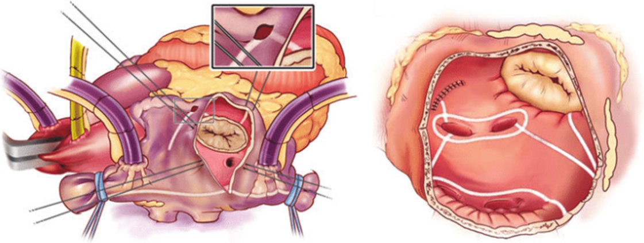
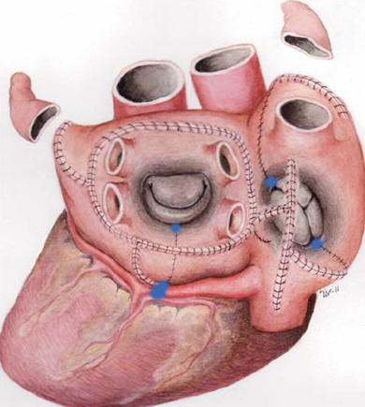
MAZE OPERASYONU

Slide 4
Sinüs ritminin sağlanması zamanla çok daha elzem hale gelebilir!

Slide 5
N.A., 73y, K
S.Y., 56y, K
Semptomatik ileri Mitral yetmezliği
İleri Triküspit yetmezliği
EF %55
LA: 4,9cm
ECG- AF (long standing persistant)
Özellik: Anemi
Mitral + Triküspit Tamir + Maze
Postop 5. günde NSR, EF %55, hafif MY, TY.
Semptomatik ileri romatizmal Mitral Darlığı (23/13mmHg, MVA:0.9)
Mitral yetmezliği – 3. derece
Triküspit yetmezliği – 3. derece, triküspit anülüs 3,6
EF:%55
LA: 3,6 cm
Nöroloji: Uzun dönem antikoagulasyona engel intrakranial lezyon!
ECG- NSR (Hasta warfarin kullanıyor)
Holter ECG- NSR
Biyoprotez MVR + Trikuspit ring annuloplasty
Postop. 5. günde NSR, EF %55, Normofonksiyone biyolojik mitral kapak, hafif TY, mean gradient 3mmHG

Slide 6
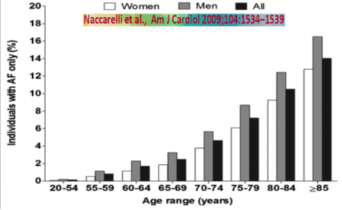
Atrial fibrilasyon nedir?
Tanısı ECG ile konulan, düzensiz olarak düzensiz ritim ile karakterize atrial kardiyomiyopati 1
Yaşa bağlı, multifaktöryel, kronik, ilerleyici, enflamatuar, sistemik, ailesel; kişinin hayatını
Kısaltan,
Daha kalitesiz hale getiren,
Sıklıkla özürlere (SVO) neden olan bir hastalık.
1. Gotte et al. Heart Rhythm, Vol 14, No 1, January 2017

Slide 7
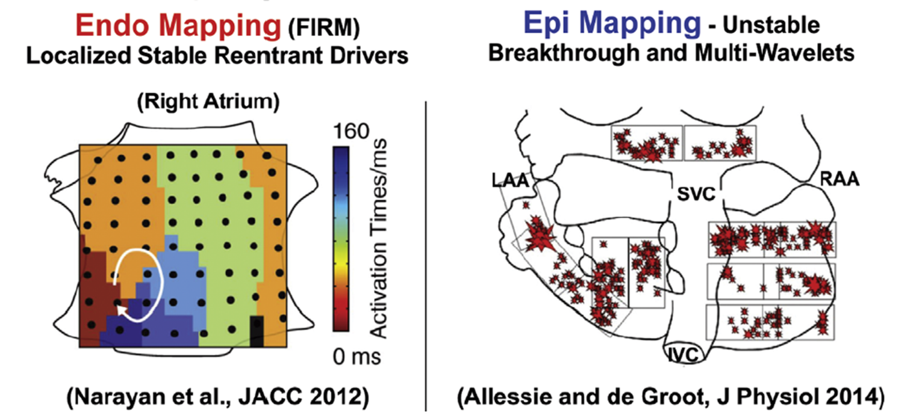
Atrial Fibrilasyon Mekanizması:
Federov (2015) – Mikro anatomik reentery
Allessie (2016) – Epi-Endo diskordansı ile birlikte multiple dalgacık

Slide 8
Operasyon sırasında Atrial Fibrilasyonun haritalanması:
Makro reenteran sirküt
Küçük rotor
Bölgesel aktivasyon paterni
Zaman içinde değişken!
Cox JL, The surgical treatment of atrial fibrillation. JTCVS, 1991

Slide 9
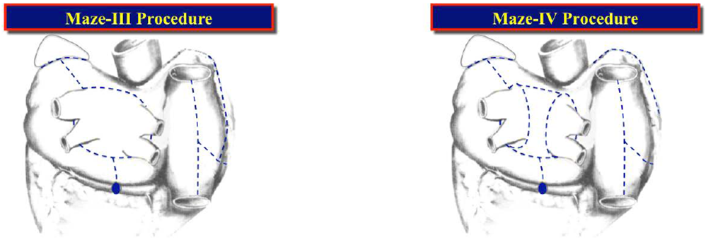
Cox’s Maze Prosedürü:
Kötü Haber!
Hangi mekanizma sorumlu bilmiyoruz, nereden kaynaklanıyor bilmiyoruz!
İyi Haber!
Cox’s Maze prosedürü mekanizmadan bağımsız etki eden, anatomik bir tedavi yöntemidir.
Pulmoner venler ve posterior duvar izole edilir, sinüs nodu ile AV node arasında elektriksel aktivitenin dolaşımına izin veren ancak atrial firbrilasyon sirkütlerinin oluşması için gerekli kitleye ulaşmayan koridor sağlar (atriumların fibrilasyon kapasitesini elinden alır).

Slide 10
Kalp Ameliyatı Geçirecek Olan Hastada Preoperatif AF varlığı!

Slide 11
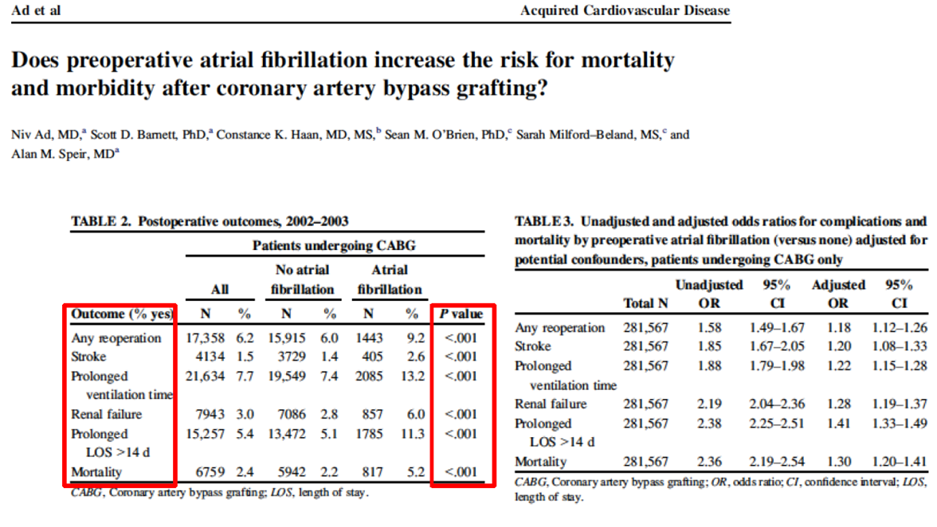
Perioperatif Artmış Mortalite ve Morbidite!

Slide 12
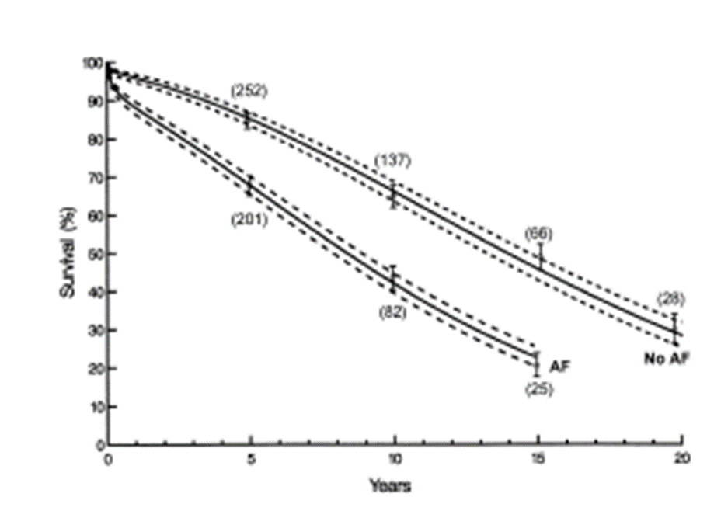
Uzun Dönemde Mortalite Artar!

Slide 13
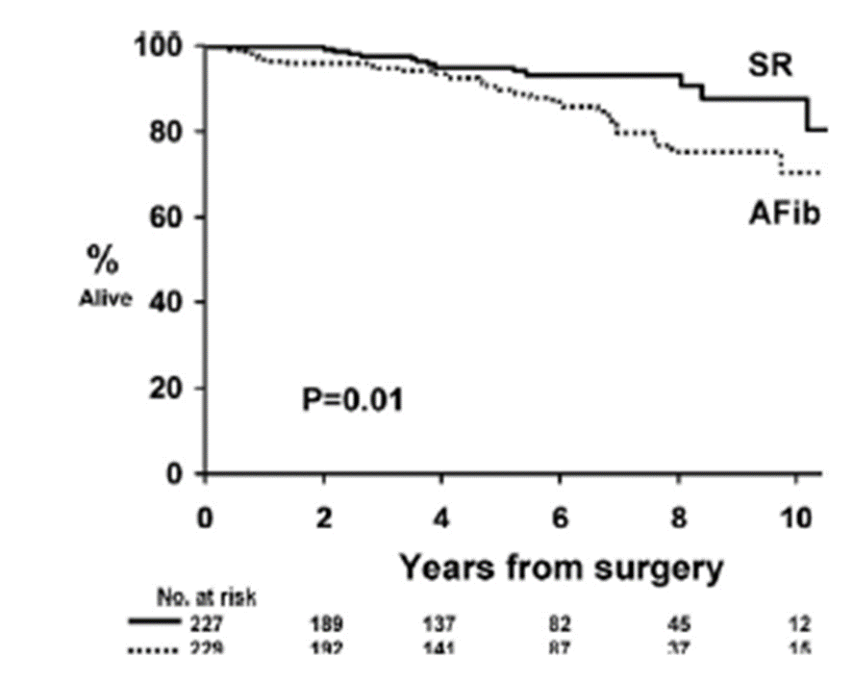
Uzun dönem artan Morbidite!

Slide 14
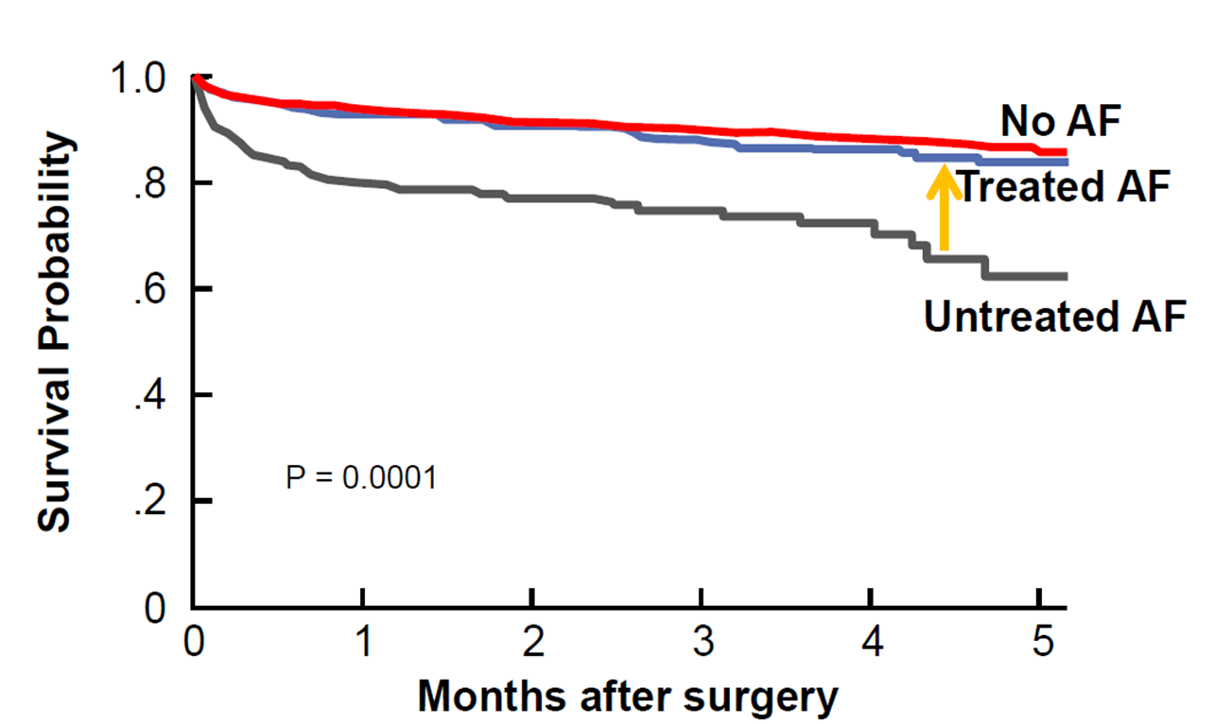
Survi: AF Müdahale edilirse!

Slide 15
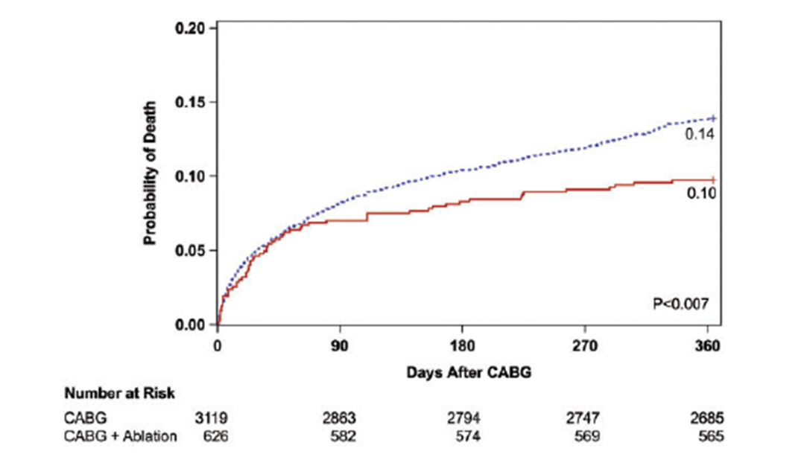
Survi: AF Düzeltilirse!

Slide 16
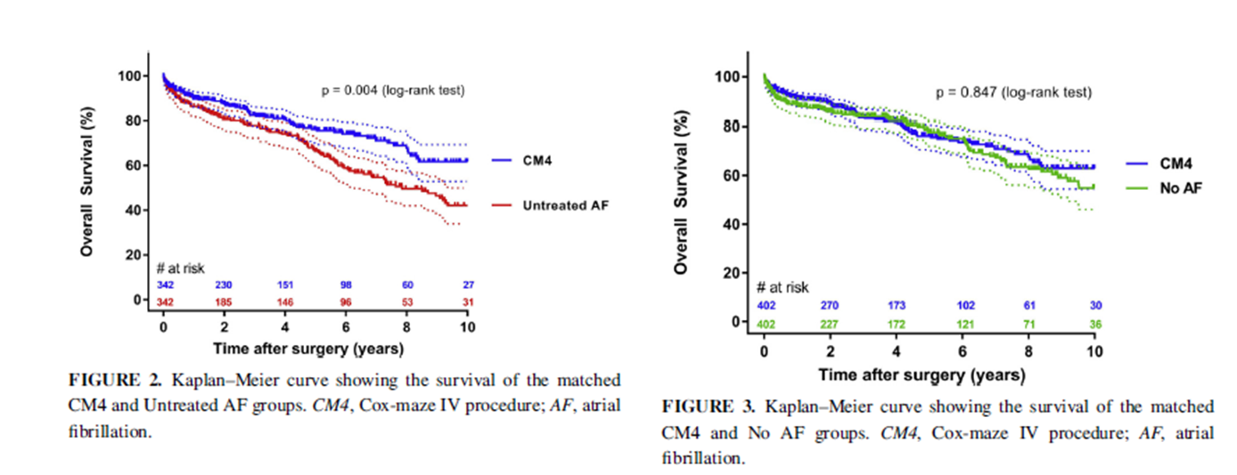
Survi: AF Düzeltilirse!

Slide 17
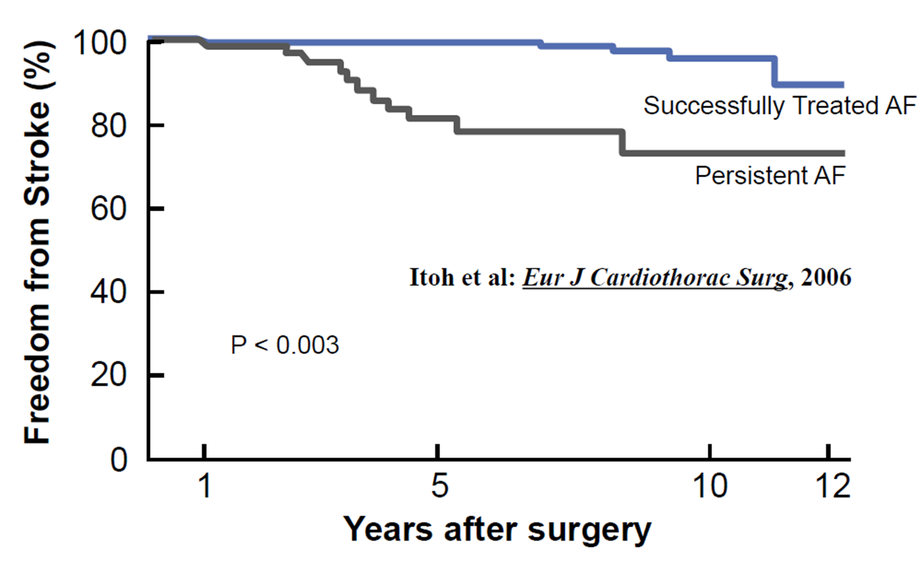
Serebrovasküler Olay üzerine etkisi:

Slide 18
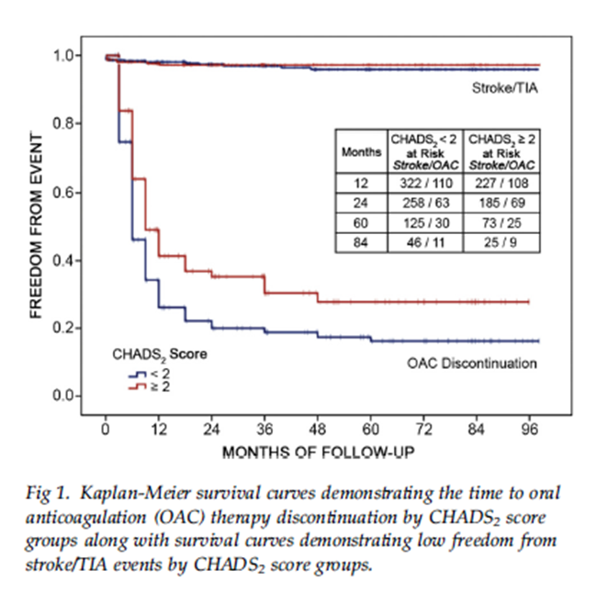
Antikoagulasyon ihtiyacı:

Slide 19
Maze Güvenli mi?

Slide 20
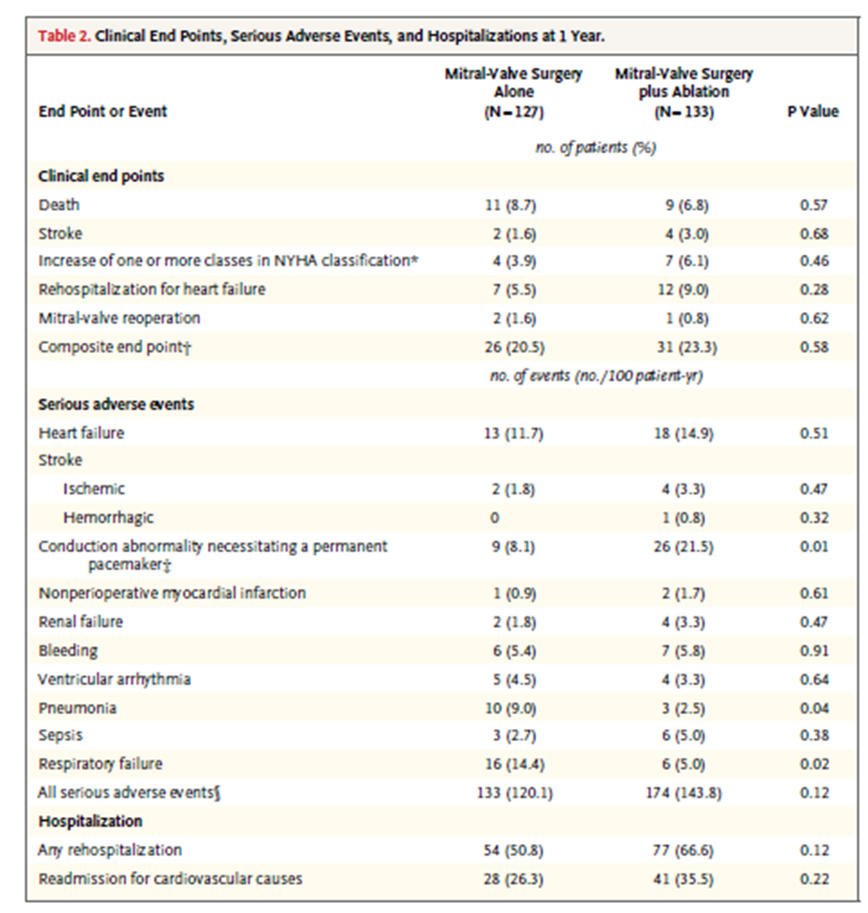

Slide 21
Hangi Hasta Grubunda Maze!

Slide 22
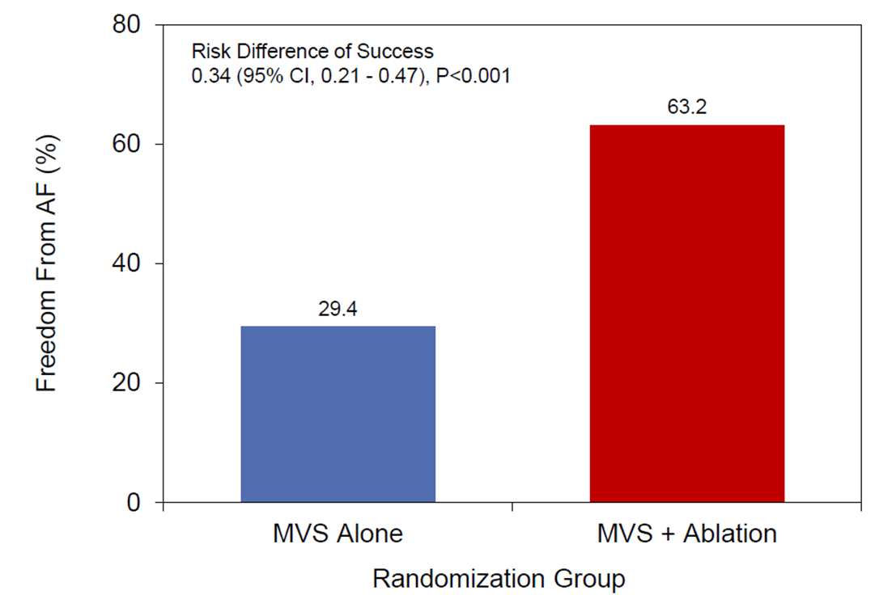

Slide 23
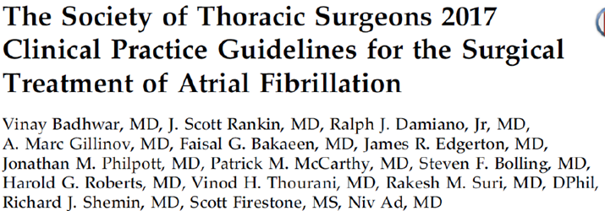
Hasta seçimi: Klavuzlar

Slide 25
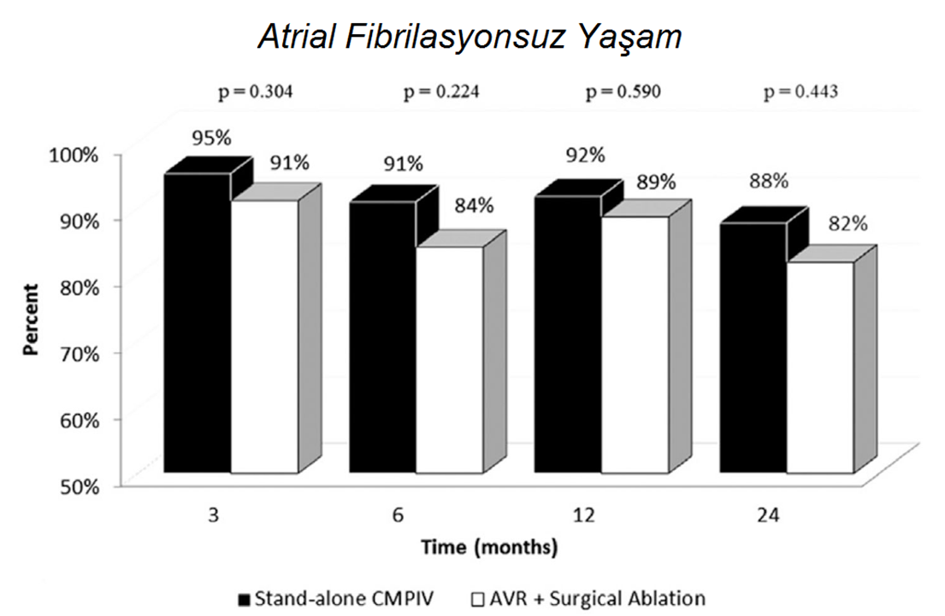

Slide 26
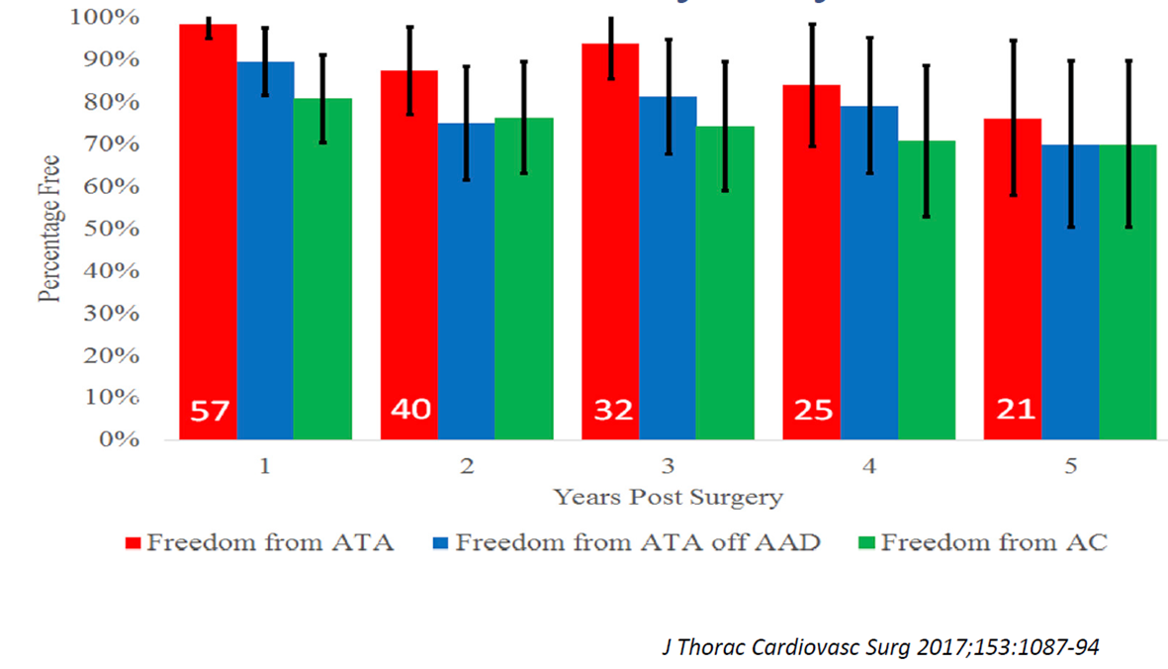

Slide 28
Atrial fibrilasyon cerrahisi:
Güvenli
Ritim kontrolü sağlayan
Hastaların,
- Yaşam beklentisini artıran,
-Serebrovasküler hadise riskini azaltan,
-Antikoagulasyon ihtiyacını azaltan,
Göreceli olarak basit bir operasyondur!

Slide 29
Lezyon Seçimi: Cox’s Maze IV

Slide 30
Hybrid procedure
Hybrid yaklasimda cerrahi ve kateter ablasyon birlikte yapilir.
Cerrahi yaklasimda ( epikardiyel ablasyon):
- unilateral – bilateral torakoskopik
- abdominal veya subxifoidal yaklasim
Kateter ablasyon ( endokardiyel):

Slide 31
KIME HYBRID YAPMAK LAZIM ?
Farmakolojik veya rutin kateter ablasyonuna dirençli semptomatik persistan veya uzun süreli persistan atriyal fibrilasyonu olan hastalar
Başarısız kateter ablasyonları olan veya genişlemiş sol atriyal boyut veya atriyal fibrozis ile belirgin yapısal kalp hastalığı olan hastalarda hybrid epikardiyal-endokardiyal AF ablasyonu için düşünülebilir

Slide 32
HYBRID PROCEDURE
1 - Multidspliner yaklasmak gerekir.
2 - Avantaji pompasiz yapilmasi ve minimal invaziv olarak yapilabilmesi.
3 - Iki asamali bir prosdur olmasi nedeniyle hybrid labaratuvar ve antikogulasyon stratejisine dikkat etmek gerekir .
4 - Cerrahi bir islem olmasi nedeniyle komplikasyon riski prosedurun dogasi geregi yuksek olacaktir. ( HEMOTORAX , PULMONER VENLERIN YIRTILMASI, SOL ATRIAL PERFORASYON , PERIKARDIT )

Slide 35
Sonuç:
N. A., 73y, K
Mitral + Triküspit tamir + Maze
Postoperatif 6. ayda MDS tanısı aldı, antikoagulasyon kontraindike!
S.Y., 56y, K
Biyoprotez MVR + Triküspit tamir
Postoperatif paroksismal AF atakları nedeni ile warfarin kesilemedi, posoperatif 10. ayda intrakranial kanama Ex

Slide 36
Son Söz:
‘’Don’t miss once in a lifetime chance to cure AF!’’ Dr. Damiano.
Sinüs ritminin sağlanması zamanla çok daha elzem hale gelebilir!

Slide 37
Sabriniz icin tesekkurler…..

